Slide 1
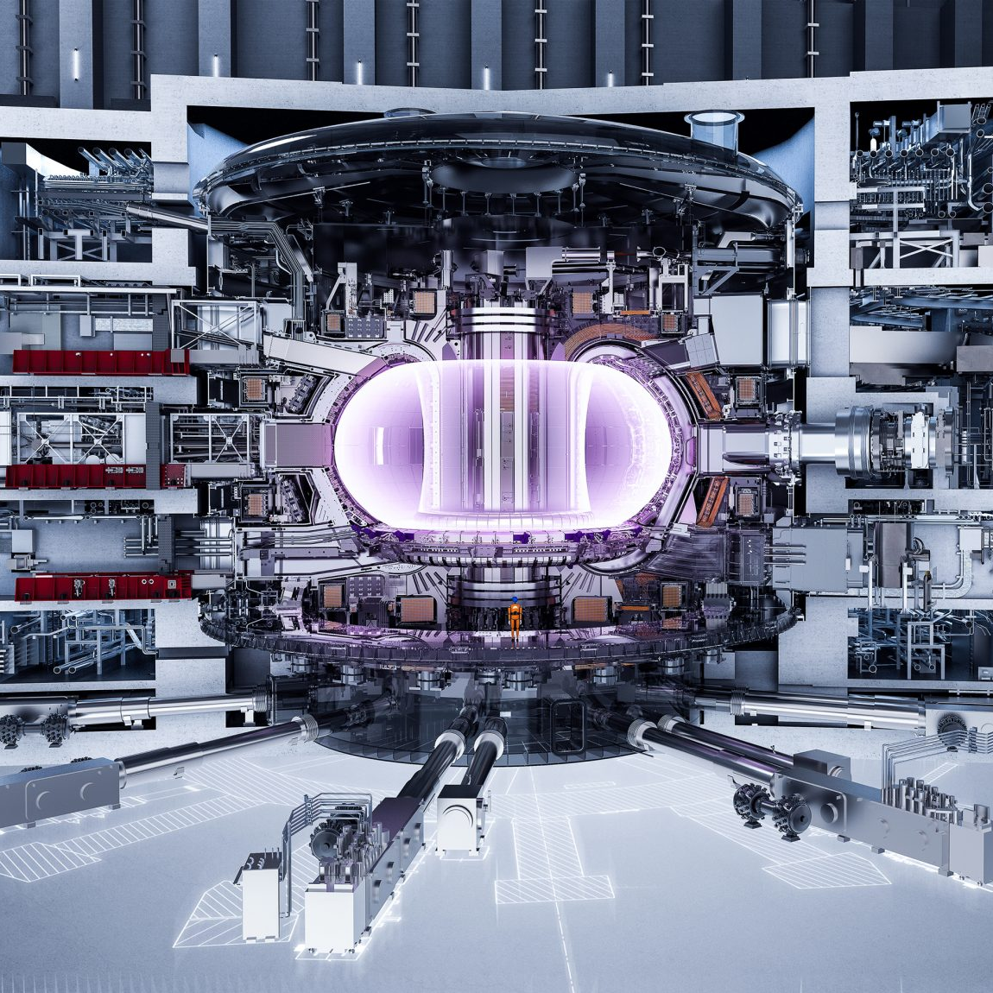
Диагностика ТОКАМАКа ИТЭР
Команда «Тыкаем по кнопкам»
IT хакатон Nuclear Hack
НИЯУ МИФИ 2023

Slide 2
Постановка цели и выделение проблем
Новизна проблемы, отсутствие примеров решений
Работа камеры в условиях плохого освещения
Цель:
Построение 2D карты, детектирование пыли
Невозможность проверки работы программы на реальной установке
Пыль неизвестного форм-фактора
Непостоянная соосность камеры
Непостоянная скорость движения камеры
2

Slide 3
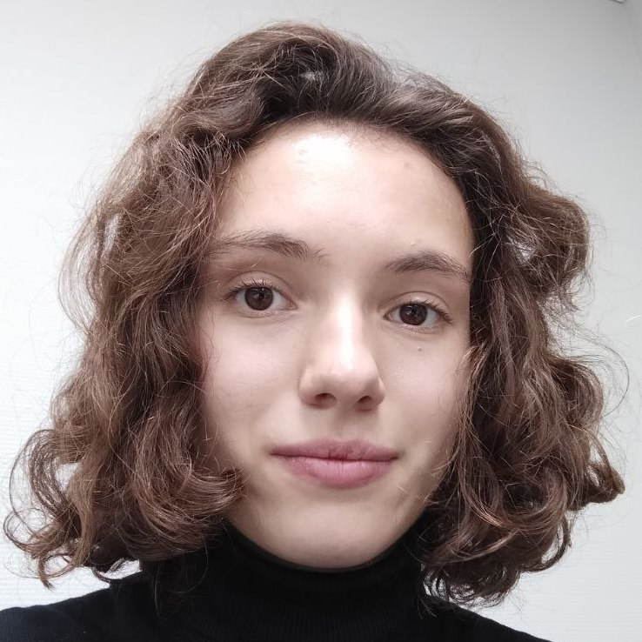
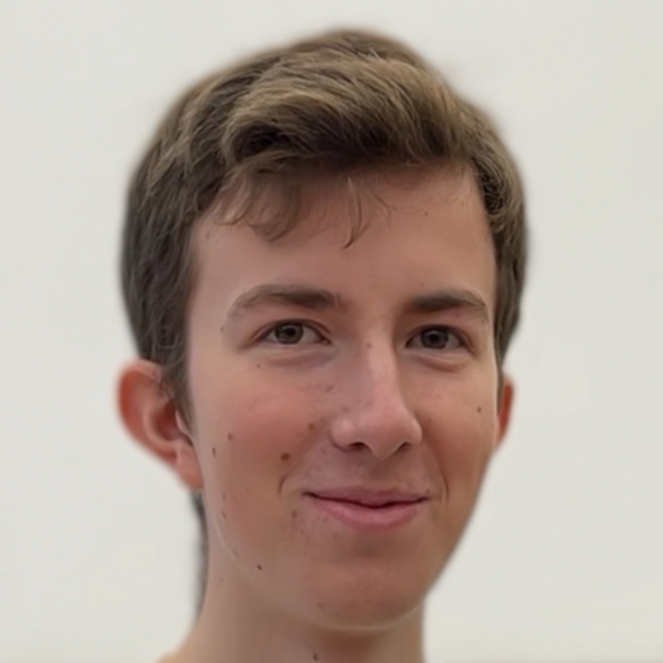
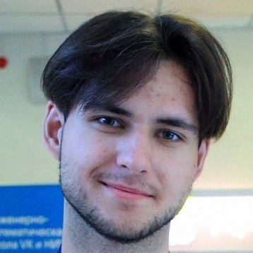
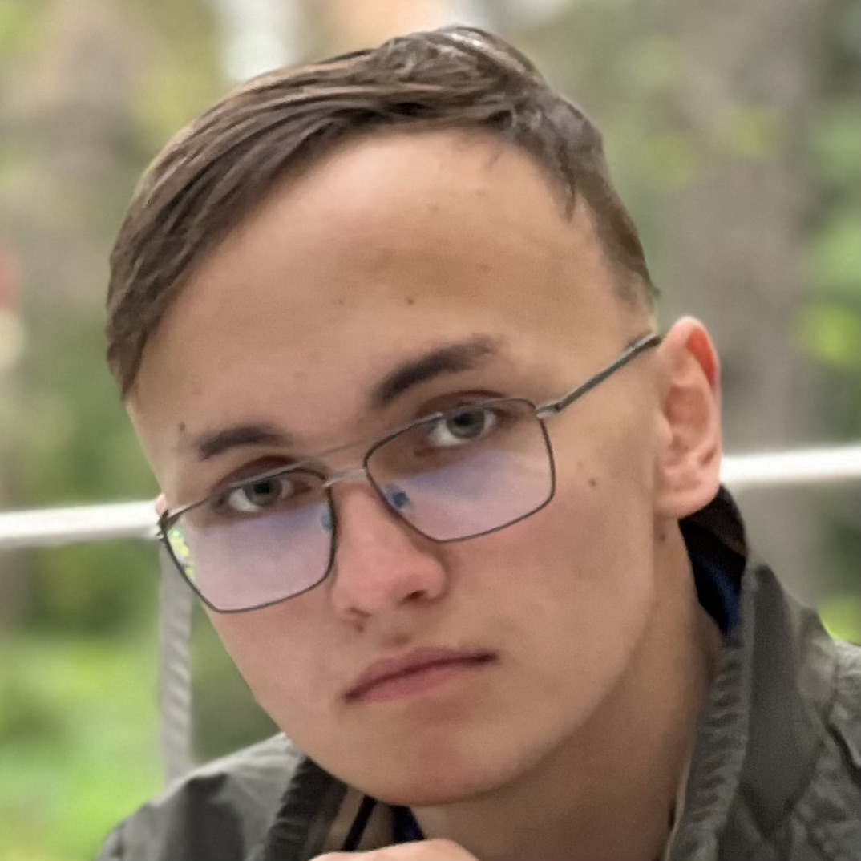
Команда
1
2
3 4
Фуга Ольга
Кудашев Матвей
Михайлов Константин
Сидоров Владимир
Поиск и распознавание пыли
Стабилизация картинки, улучшение методов обработки
Постройка развёртки внутренней поверхности
Дизайн и оформление, улучшение методов обработки

Slide 4





Задачи и план работы
Поиск схожих решённых задач
Возможные подходы улучшения карт
Выбор оптимального
метода
Улучшение картинки, детектирование пыли
Анализ видео, построение карты

Slide 5
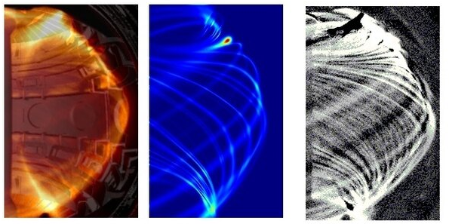
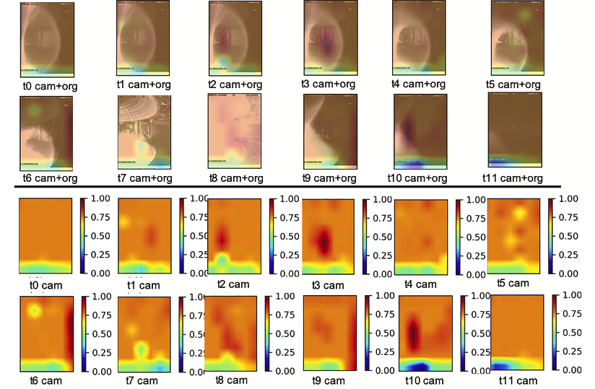
Анализ плазмы
Анализ состояния камеры
Рис. 1. Изучение плазмы и её излучения в разных спектрах в токамаке ST80-HTS (Великобритания)
Рис. 2. Изучение состояния стенок плазменной камеры токамака KSTAR (Южная Корея)
Nuclear IT Hack 2023
«Тыкаем по кнопкам»
5

Slide 6
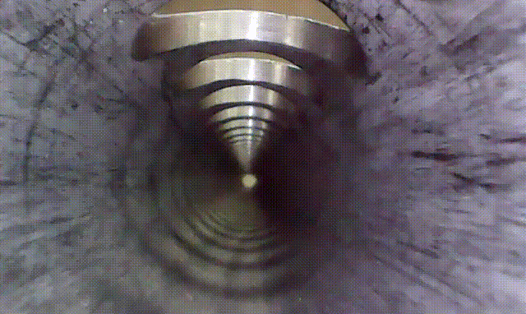
Принципы работы программного кода
Первоначальная обработка и раскадровка видео
Выделение необходимых фрагментов
Склейка, создание и обработка 2D карты развёртки
Детектирование областей скопления пыли

Slide 7
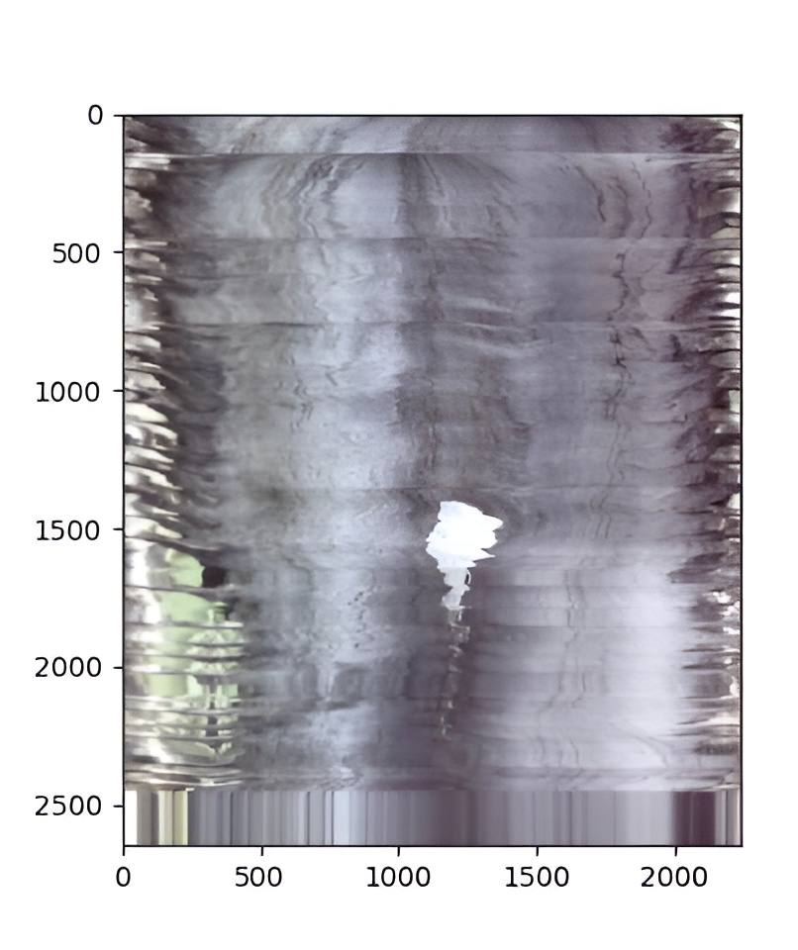
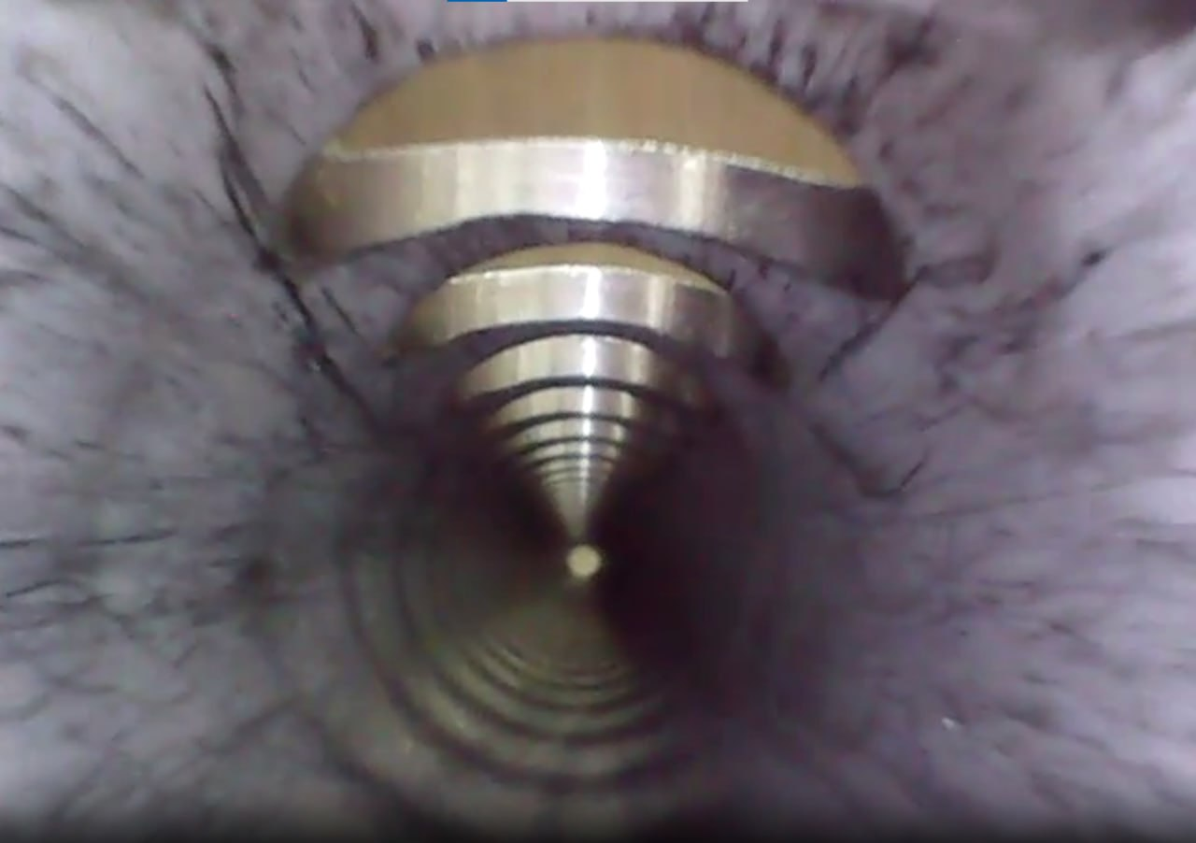
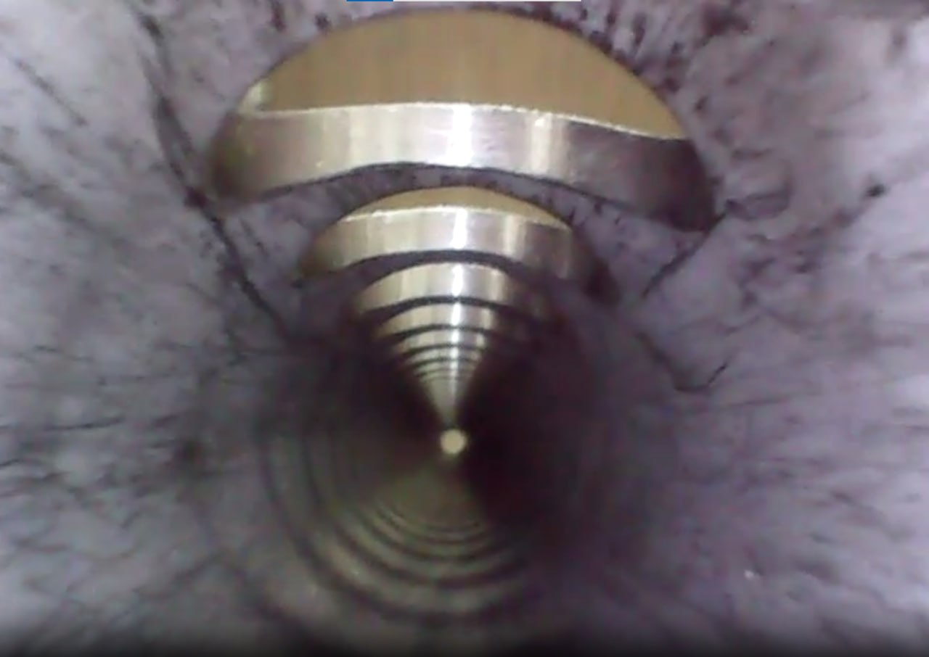
Принципы анализа изображения
4 px
1-ый кадр
2-ой кадр
Кадр через 3,5 мс

Slide 8
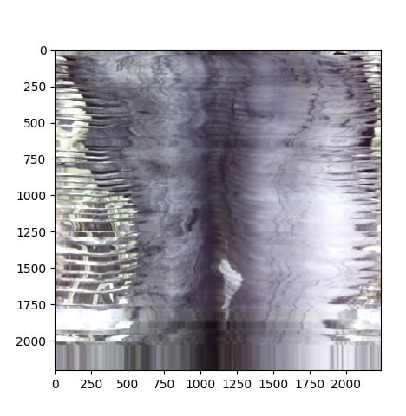
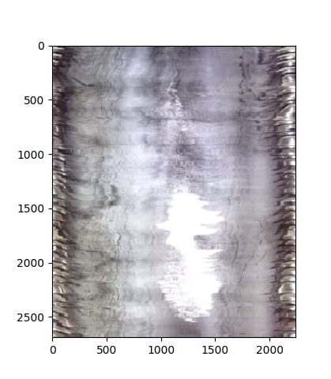
Примеры первоначальных 2D карт
Рис. 3. Развёртка внутренней поверхности трубы для видео 23
Рис. 4. Развёртка внутренней поверхности трубы для видео 20

Slide 9

Улучшение работы программы и качества изображения

Slide 10
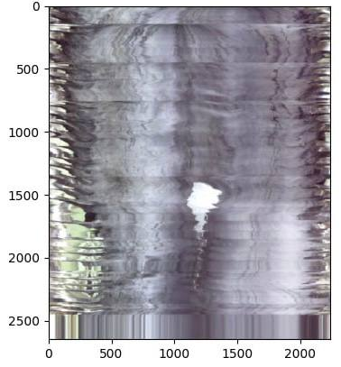
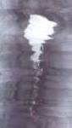
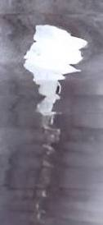
Использование AI технологий для обработки
Рис. 5. Развёртка внутренней поверхности трубы для видео 25 (без AI обработки)
Рис. 6. Развёртка внутренней поверхности трубы для видео 25 (с AI обработкой)

Slide 11
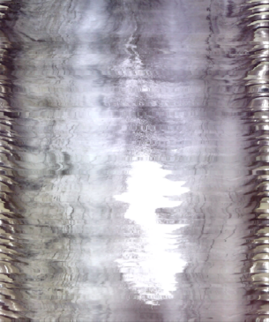
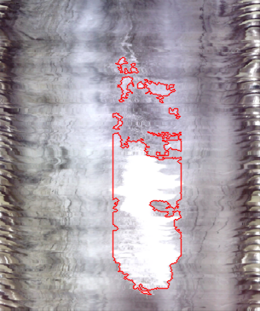
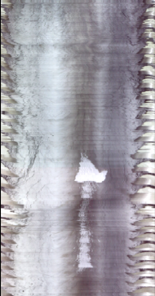
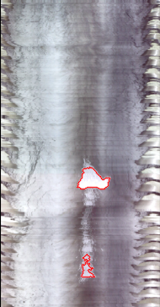
Детектирование пыли
Рис. 9. Развёртка внутренней поверхности трубы для видео 20 (без выделения пыли)
Рис. 7. Развёртка внутренней поверхности трубы для видео 13 (без выделения пыли)
Рис. 8. Развёртка внутренней поверхности трубы для видео 13 (с выделением пыли)
Рис. 10. Развёртка внутренней поверхности трубы для видео 20 (с выделением пыли)

Slide 12
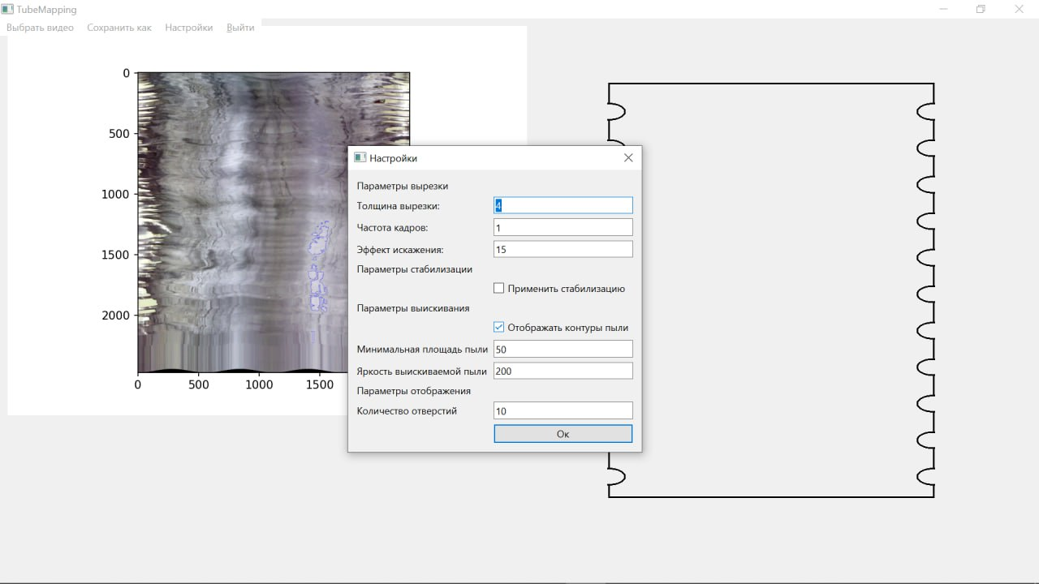
Создание интерфейса
Рис. 11. Внутренний интерфейс программы, позволяющий управлять основными параметрами

Slide 13



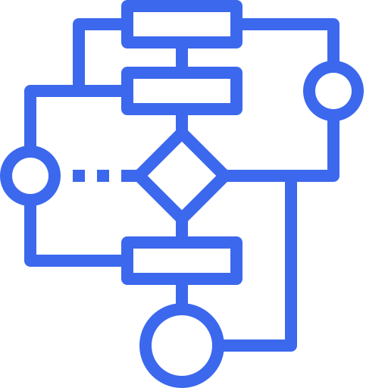

Подведение итогов
Проанализированы схожие задачи и литература
Создан удобный интерфейс для
работы с программой
Получена развёртка внутренней поверхности труб со всех предоставленных видео
Разработан алгоритм
детектирования пыли
Найдена возможность улучшения качества изображения

Slide 14

Направления дальнейшей работы
А
Использование другого алгоритма получения изображения
Количественный подсчёт пыли
D
*
K
6
Интеграция AI обработки фотографий в программу
В
С
Проверка на реальных экспериментах
14

Slide 15


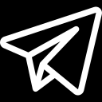
Спасибо за внимание
sidorov.vladimir.6303@gmail.com
@the_fugue @kostyak7
15
Notes:
Заменить комфортно

Slide 16
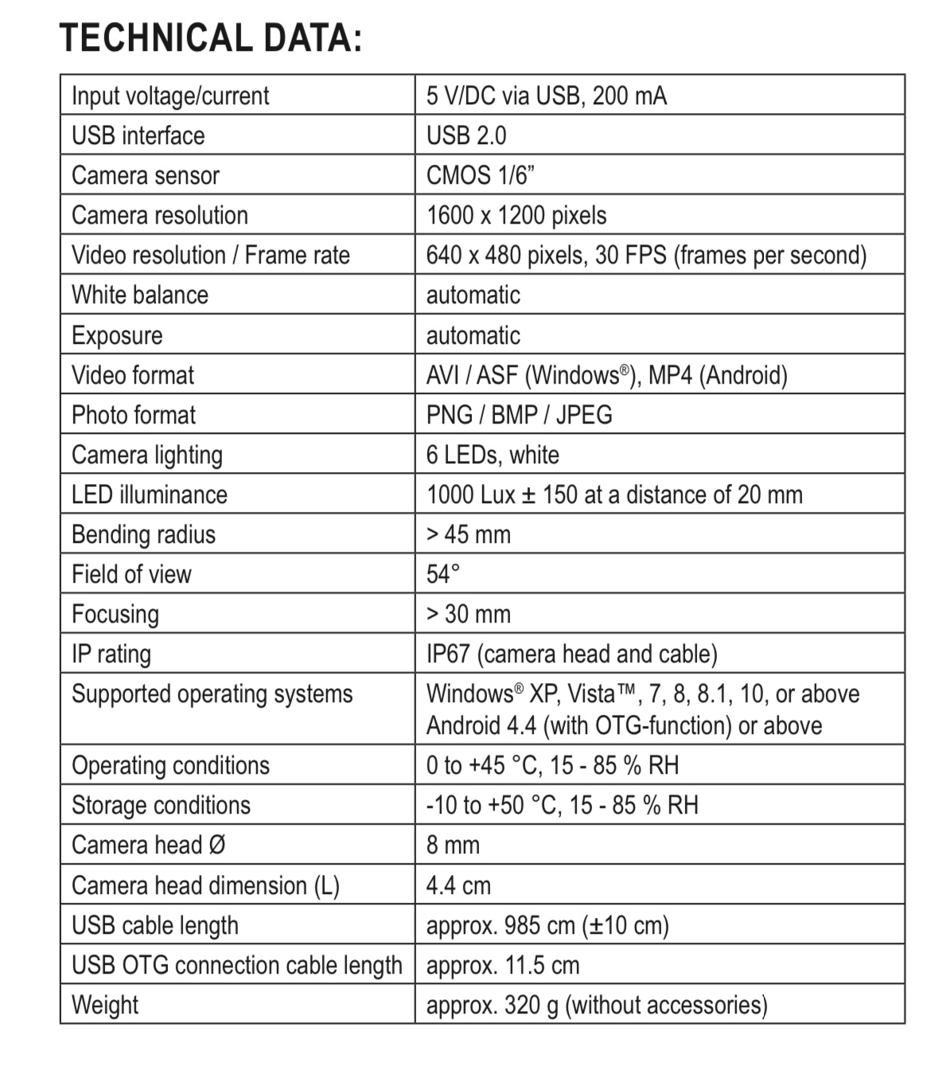
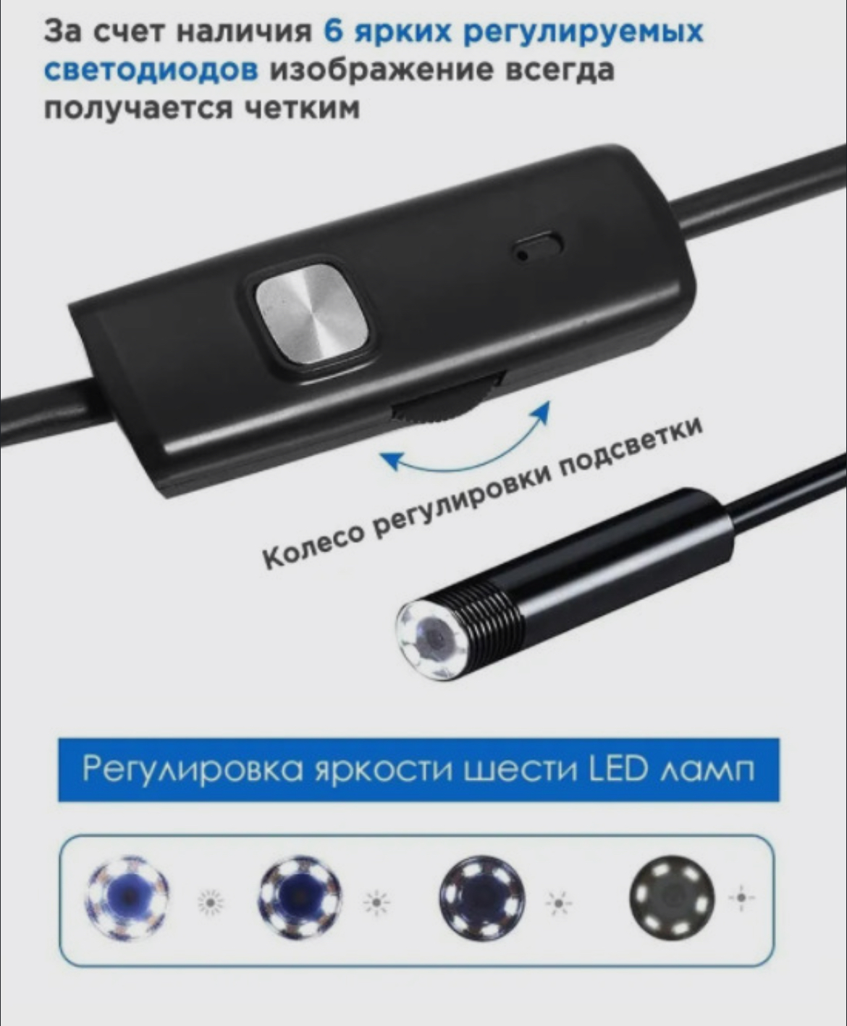
Характеристики камеры
Рис. П1. Модель камеры, схожая с используемой на видео
Рис. П2. Datasheet камеры

